Slide 1




Trường Đại học sư phạm Kĩ thuật Tp. Hồ Chí Minh
MÔN CẤU TRÚC DỮ LIỆU VÀ GIẢI THUẬT
Đồ án:
XÂY DỰNG CÂY GIA PHẢ
Tutor: ThS Trần Công Tú

Slide 2
Thành viên
1
Nguyễn Đức Mạnh
MSSV: 18110105
2
Nguyễn Minh Thuận
MSSV: 18110208

Slide 3
XÂY DỰNG CÂY GIA PHẢ
1./
2./
3./
4./
Mô tả
Cấu trúc dữ liệu được ứng dụng
Xây dựng đề tài
Phân công công việc

Slide 4
M&T
01
Mô tả

Slide 5
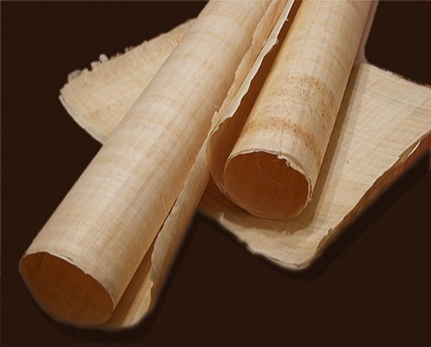
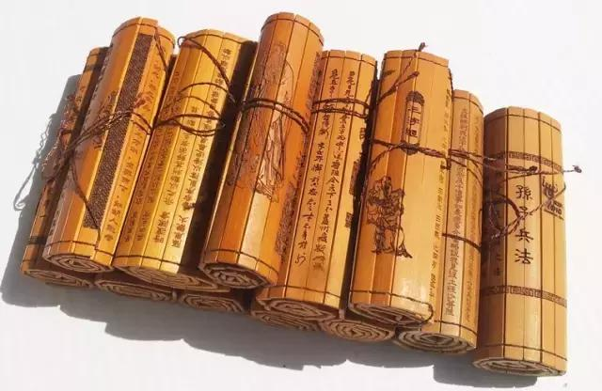
i. Sơ lược về cây gia phả
●
Định nghĩa
Là một bản ghi chép thông tin cá nhân của từng thành viên trong gia đình, được lưu truyền từ đời này sang đời khác [1]
●
Xuất hiện từ thời Phong Kiến và chịu ảnh hưởng từ nền văn hóa Đông Á, được các thế vương triều sử dụng để lưu trữ thông tin của Hoàng thân quốc thích như một cách ghi nhớ công ơn dựng nước và giữ nước [1]
●
Vật liệu được sử dụng
Gỗ, giấy dó.

Slide 6
Sơ lược về cây gia phả
Ưu điểm
Có sẵn ở thời điểm hiện tại dễ sử dụng
Đạt được độ mềm mại (theo tiêu chuẩn thời xưa
Nhược điểm
Khó tồn tại với thời gian
Bị giới hạn bởi không gian lưu trữ

Slide 7

ii. Lý do chọn đề tài
Để giảm bớt hạn chế việc lưu trữ trên giấy nhóm em chọn đề tài này nhằm mục đích tạo ra phần mềm ứng dụng cho việc lưu trữ gia phả tiện lợi và khắc phục hạn chế của cách lưu trữ theo hướng cổ truyền.

Slide 8
M&T
02
Kiến thức áp dụng

Slide 9
Cây
1
2
3
4
Sơ lược về cây
Phân loại cây
Xây dựng cây
Mô phỏng

Slide 10
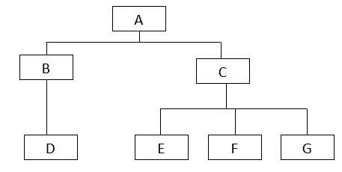
Sơ lược về cây
Trong cấu trúc dữ liệu và giải thuật, cây là một tập hợp T các phần tử (gọi là nút của cây) trong đó có một nút đặc biệt gọi là nút gốc, các nút còn lại được chia thành những tập rời nhau T_1, T_2, …, T_n theo mối quan hệ phân cấp trong đó T_i cũng là một cây. Mỗi nút ở cấp I sẽ quản lí các nút ở i+1. Quan hệ này còn được gọi là quan hệ cha-con. [2]
C
Â
Y

Slide 11
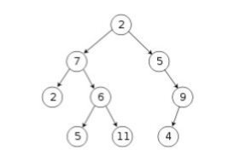
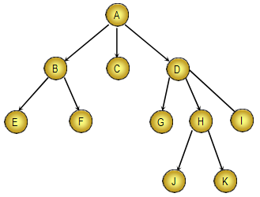
Phân loại cây
Cây Nhị Phân
Là cây mà mỗi nút chỉ chứa tối đa 2 con. Số nút không dao động.
Cây Đa Phân
Là cây với số nút có khả năng giao động

Slide 12
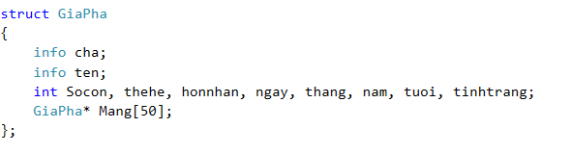
Xây dựng cây

Slide 13
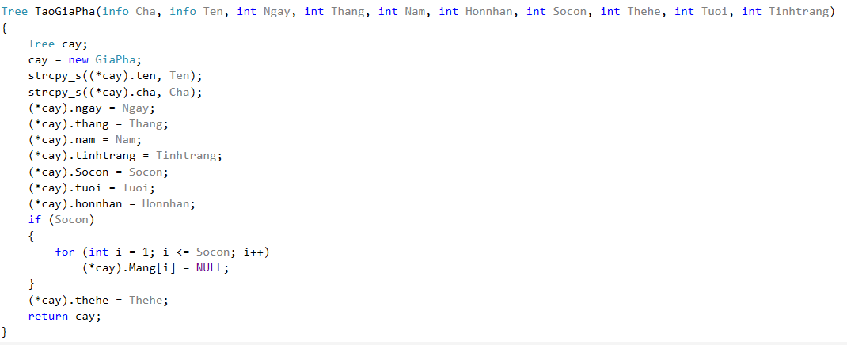
Xây dựng cây

Slide 14
M&T
03
Xây dựng chương trình

Slide 15
Các hàm tương tác trên cây
Hàm thêm người
Thêm thông tin một người vào cây
Hàm tìm người
Tra cứu và in thông tin người nhập
Hàm in danh sách
In cây gia phả dưới dạng danh sách
Hàm vẽ sơ đồ
Mô phỏng cây gia phả

Slide 16
Demo và chạy chương trình

Slide 17
M&T
04
Kết luận

Slide 18
THANK YOU !
FOR LISTENING
Reporter: M&T
Tutor: ThS. Trần Công Tú

